Slide 1
Persistiendo cinéfilos
Algunas puntas para entender persistencia de objetos

Slide 2
Contexto…
Interfaz Web
Interfaz Móvil
API
Solo por hoy
Foco OO1
Modelo del dominio
Tests
Solo por hoy
Persistencia

Slide 3
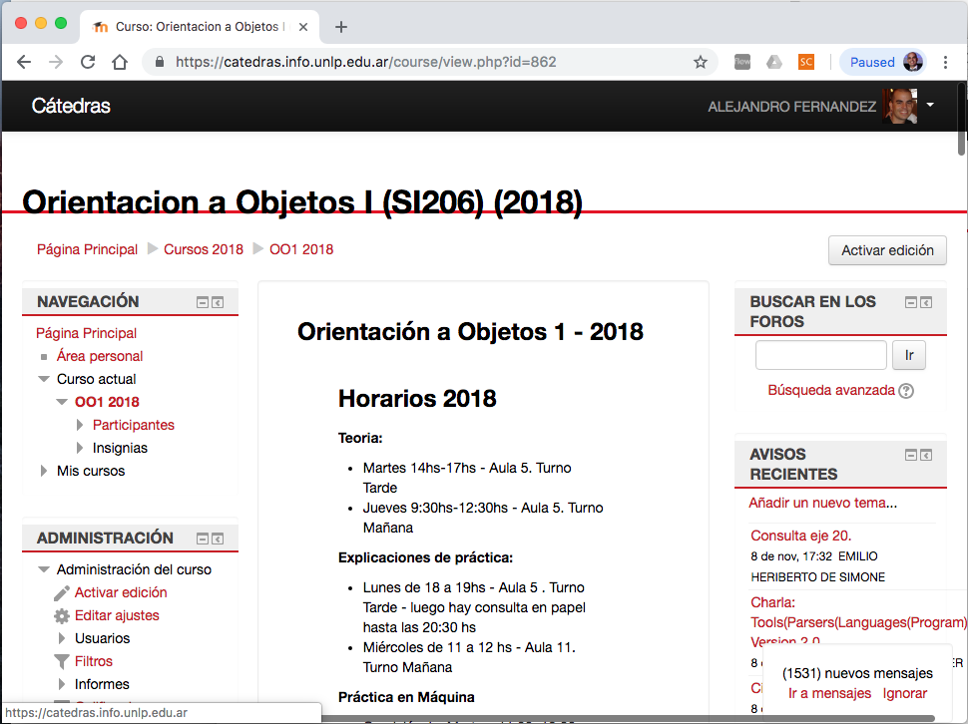
¿qué objetos, cuándo, dónde y cómo persistir?

Slide 4
Alternativas para persistir mis objetos Smalltalk
Tenerlos en colecciones y grabar la imagen
Limitado por la memoria de mi maquina
Cada “Smalltalk saveSession” guarda toda la imagen (y demora unos segundos)
Útil mientras desarrollo y pruebo
Serializarlos a un archivo binario (save / load)
Limitado por la memoria de mi máquina (todos los objetos están en memoria)
Al recuperar, obtengo una replica exacta del objeto que envié a guardar y todos a los que este conoce
Los archivos binarios no son portables ni abiertos (podría serializar a formatos abiertos, no binarios)
Útil en aplicaciones “orientadas a documentos”

Slide 5
Alternativas para persistir mis objetos Smalltalk
Utilizar una base de datos orientada a objetos (Gemstone es la mas conocida)
Escribo Smalltalk puro
Mis colecciones ya no están completamente en memoria sino que “paginan” a medida que las necesito.
Agrega construcciones de bases de datos (por ejemplo, transacciones)
“Mapear” los objetos de ida y vuelta a una BD no OO
Mapeo Objetos-Relacional (por ejemplo, guardando en MySQL)
Mapeo Objetos-NoSQL (por ejemplo, guardando en MongoDB)

Slide 6
Serialización en archivos – mas detalle
Se guarda la estructura completa de un grafo de objetos en un archivo
Formato propietario (generalmente binario)
Solo almacena lo necesario para recrear los objetos en un contexto donde la definición de las clases está disponible.
Todos los lenguajes OO populares ofrecen mecanismos (p.e. librerias) para simplificar esta tarea
En Pharo -> Fuel
En Java -> ObjectOutputStream y ObjectInputStream
Lo que obtengo es una copia del objeto original

Slide 7
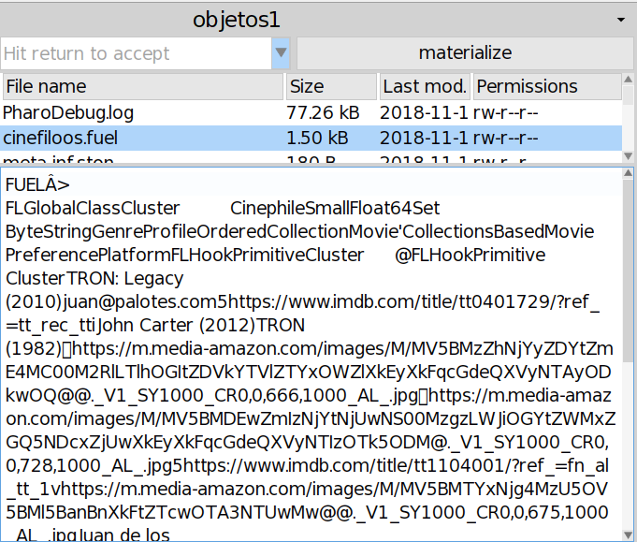
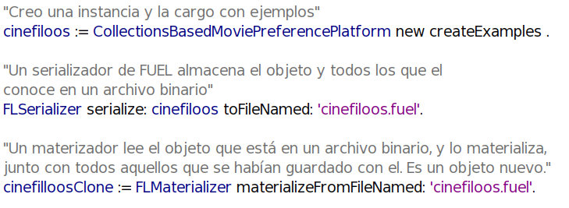
Fuel
https://ci.inria.fr/pharo-contribution/job/EnterprisePharoBook/lastSuccessfulBuild/artifact/book-result/Fuel/Fuel.html

Slide 8
Mapeo de objetos a BD - mas detalle
Almacenar instancias de bases de datos
En bases de datos relacionales, transformandolos en tuplas
En bases de datos noSql, serializando a JSON y creando colecciones
Transformar objetos hacia y desde la base de datos de manera transparente
Utilizamos librerías para olvidarnos de los detalles. Guardamos y recuperamos objetos. GLORP (SQL), Voyage (NoSQL)
Dependiendo del caso, vamos a tener que “ensuciar” un poco nuestro modelo (con alguna v.i. que sirva como id, o agregando algunos métodos)

Slide 9
Voyage (MongoDB)
Voyage Mongo es un framework para persistir objetos en bases de datos no SQL.
Los cambios que requiere (casos mas básicos) con mínimos:
Indicar cuales son las clases a persistir
Implementando un método de clase
Enviar #save a las instancias para que se guarden
Si no están en la BD se agregan. Si están se actualizan.
Maneja automáticamente las referencias entre objetos.
Las clases actúan como colecciones
El método #selectAll: devuelve todas las instancias
El metodo #select: funciona (casi) como el de colecciones

Slide 10
En Cinefiloos con Voyage
1) Ponemos a funcionar un servidor MongoDB (base de datos no SQL, basada en documentos JSON)
2) Decimos a Voyage que los Cinephile y Movie serán colecciones de instancias persistentes (método de clase #isVoyageRoot que retorna true)
3) Cada vez que creamos una instancia de Cinephile o Movie le decimos #save (asi se agrega a la BD). Ya no necesitamos guardarla en una colección.
4) Cada vez que modificamos una instancia de Cinephile o Movie le decimos #save (asi se actualiza en la BD)
4) En lugar de recuperar Cinephiles y Movies desde colecciones (que ahora no tengo) hago consultas enviando mensajes a las clases Cinephile y Movie

Slide 11
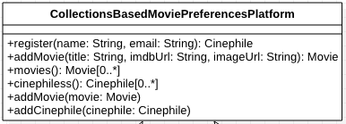



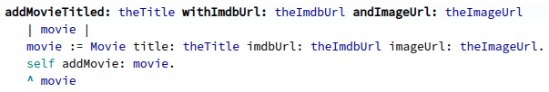
Sin Voyage

Slide 12
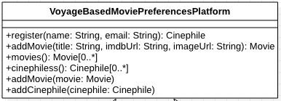


Con Voyage

Slide 13
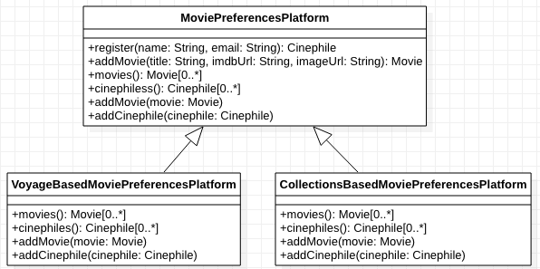
Snippets de código para instalar y probar esta versión
https://bitbucket.org/snippets/lifia-oop/yebB8q/persistence-examples-cinefiloos

Slide 14
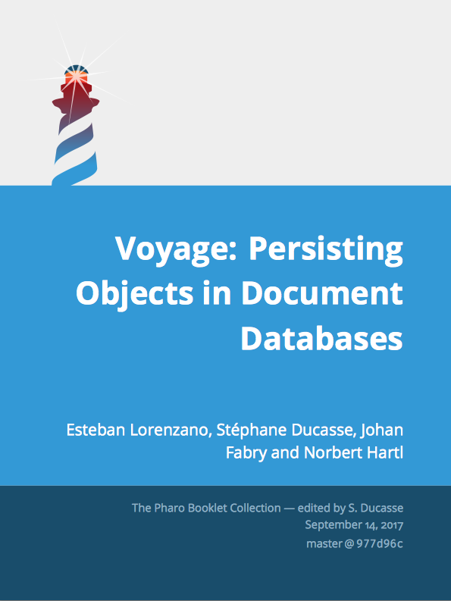
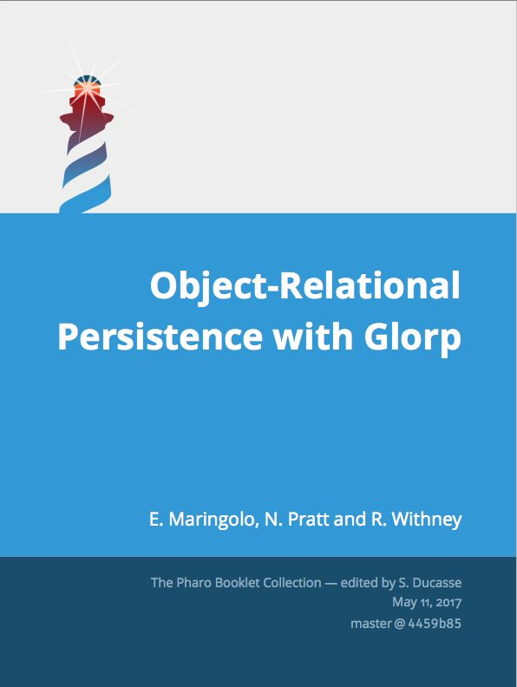
https://books.pharo.org/

